Slide 1
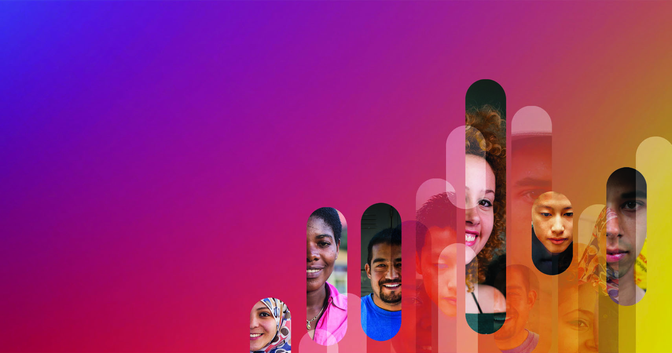
Starts Here
Batuhan Ünal | T.C. Haliç Üniversitesi

Slide 2
Fikir (Nedir? Nereden aklıma geldi?)
Ağ teknolojileri ile ilgili oluşturulmak istenen ya da kullanılan topoloji’den itibaren topoloji’nin sonlandırılmasına kadar olan süreçte kullanıcıların dallanmadan tek bir platform üzerinden ilerleyebilmelerini sağlamak.
Ağ teknolojileri ile ilgili çalışmam gerektiğinde karşılaştığım sorun ve sıkıntılardan dolayı aklıma gelen çözümlerden türettiğim uygulama fikri..

Slide 3
Rakip Analizi
Rakip bulunamadı.

Slide 4


Live Tile & Splash
Start
User Name
Notes:
Birden fazla slayt gerekebilir

Slide 5
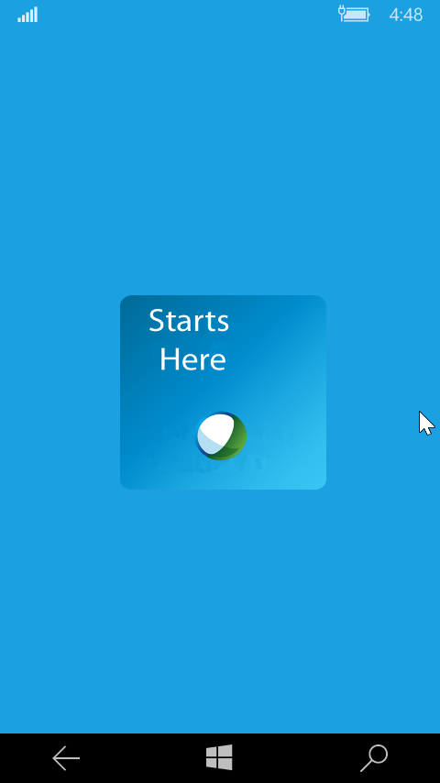
Splash

Slide 6
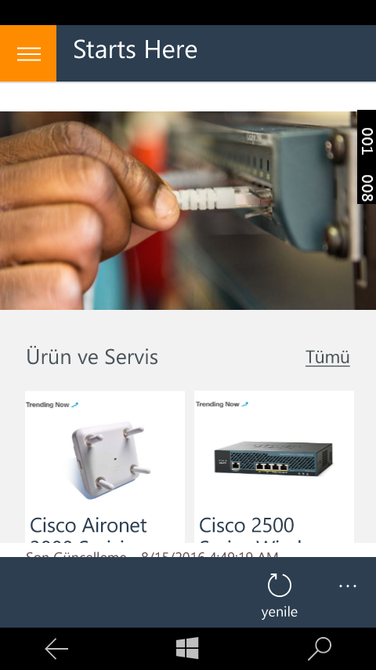
AnaSayfa

Slide 7
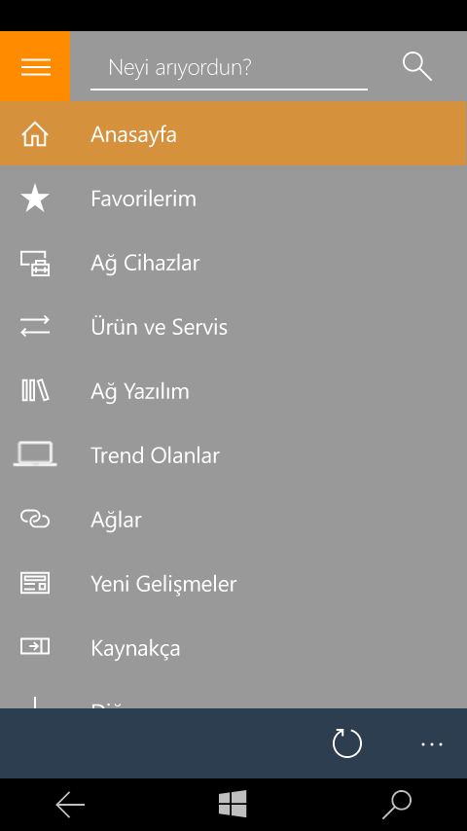
Menu

Slide 8
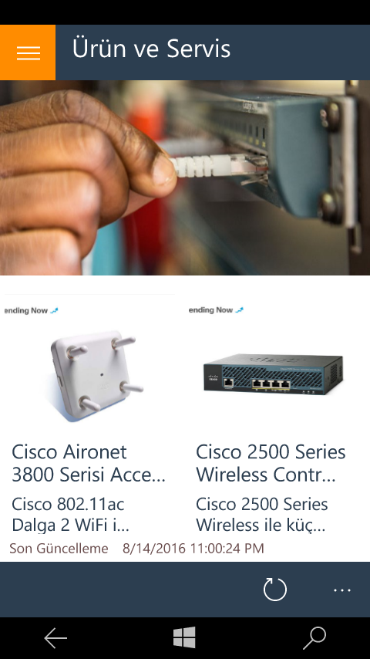
Sayfa

Slide 9
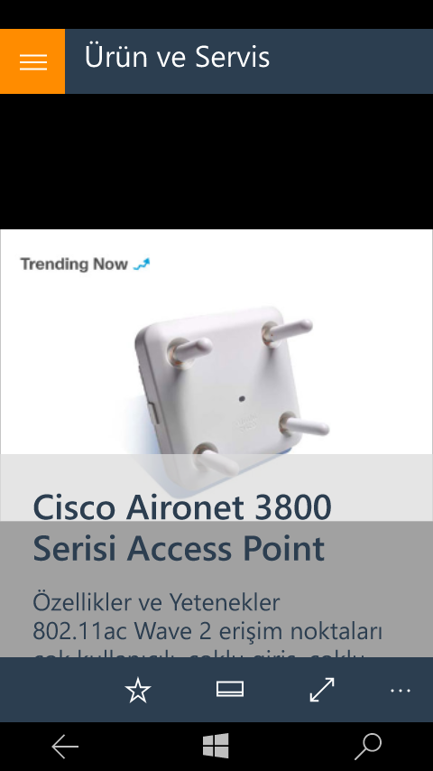
Sayfa Detay

Slide 10
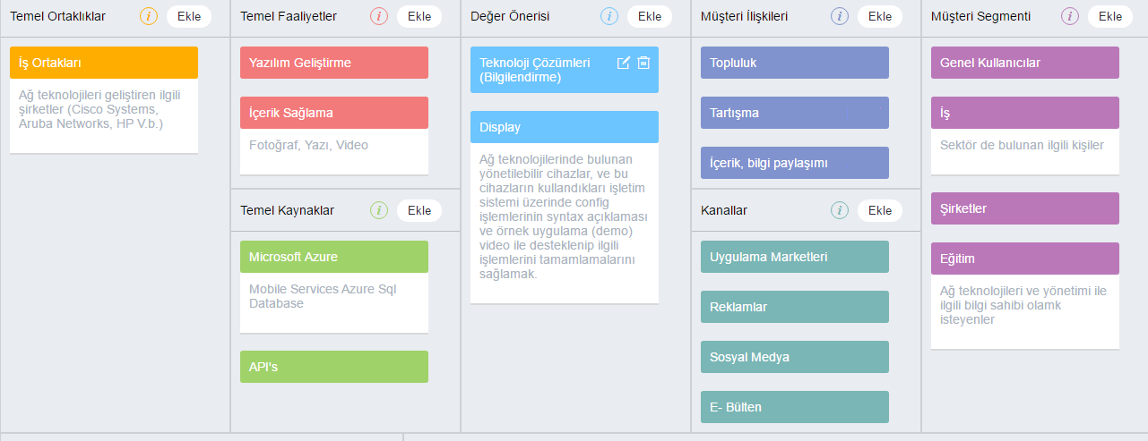
Canvas

Slide 11
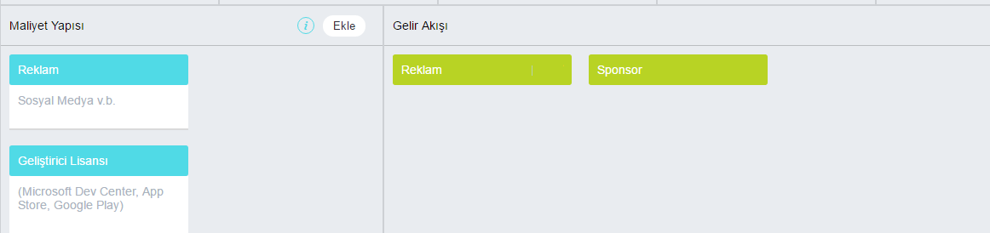
Canvas

Slide 12
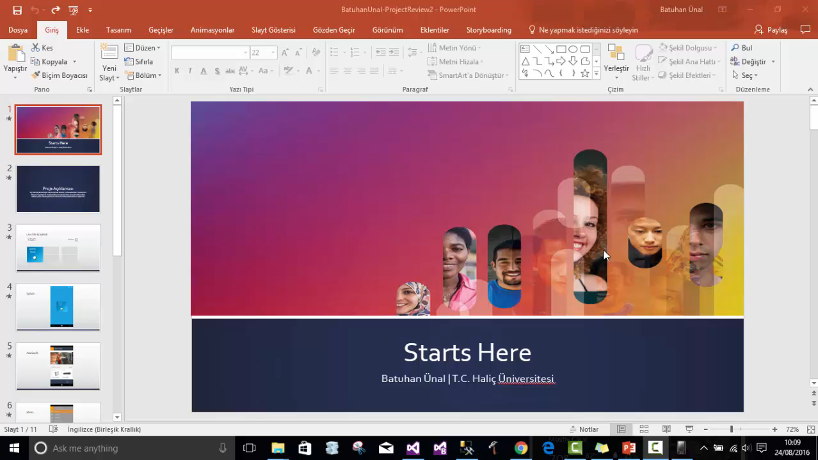
Uygulama Demo Video

